Slide 1
Муниципальное дошкольное образовательное автономное
учреждение «Детский сад № 106 «Анютины глазки»
комбинированного вида» г. Орска
Задачи интерактивных методов
обучения в логопедическом
процессе обучения
Воспитатель: ГКН
Турганова Гузалия Гарафияновна.
2024г

Slide 2
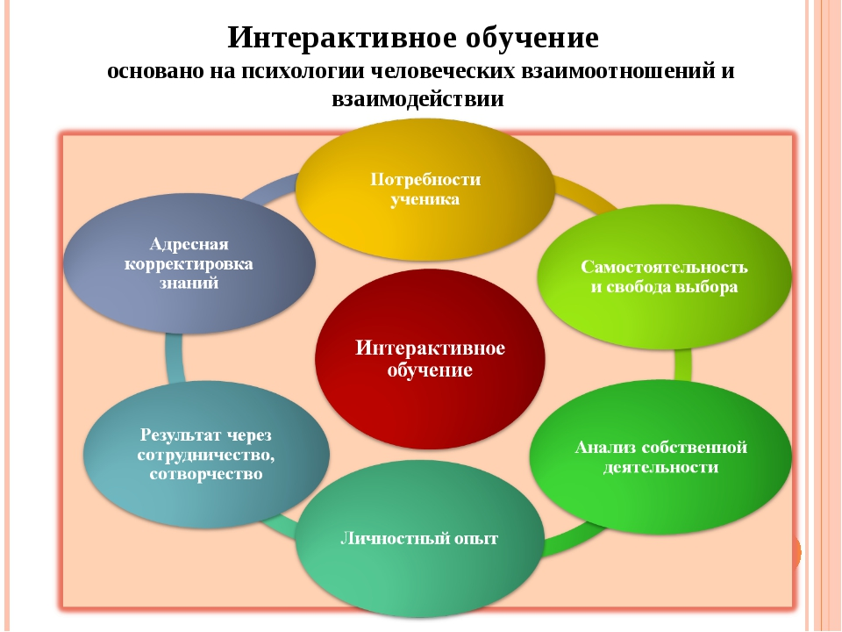
2 слайд

Slide 3
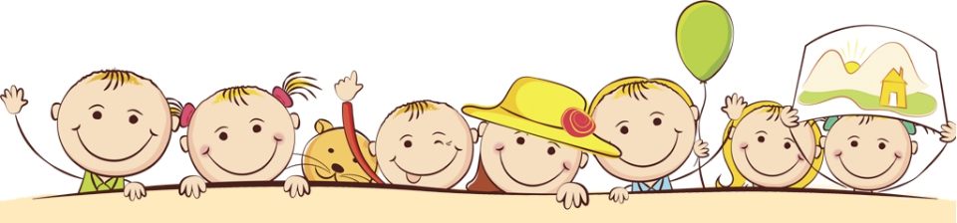
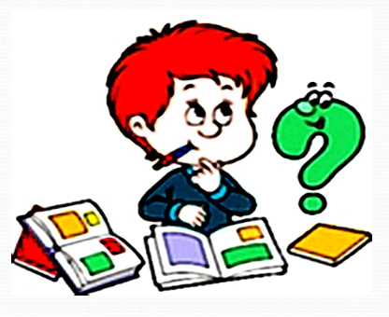
Одна из важных задач - создать комфортные условия обучения, при которых ребёнок чувствует свою успешность, свою интеллектуальную состоятельность, что делает продуктивным сам процесс обучения на логопедических занятиях.
3 слайд

Slide 4
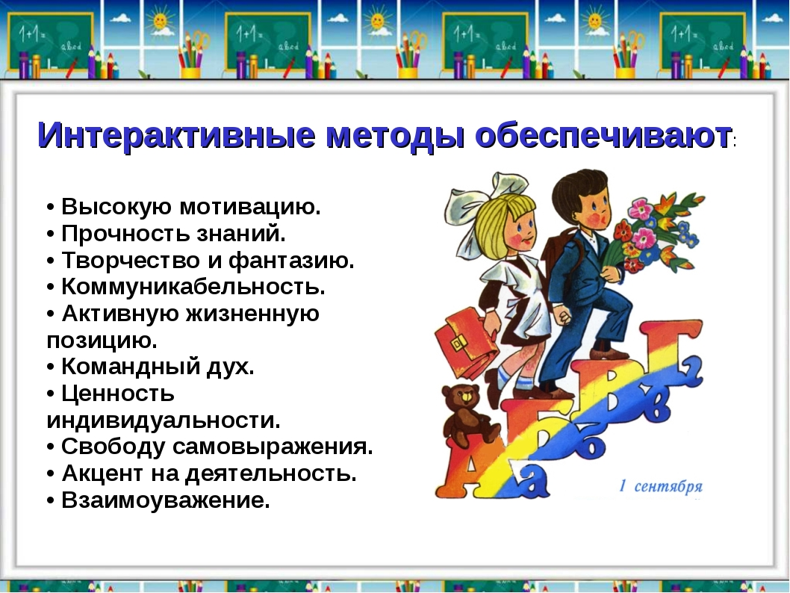
В педагогическом аспекте интерактивное обучение решает задачи: формирования потребности в самообразовании; воспитании креативных качеств личности; развития познавательной самостоятельности.
4 слайд

Slide 5
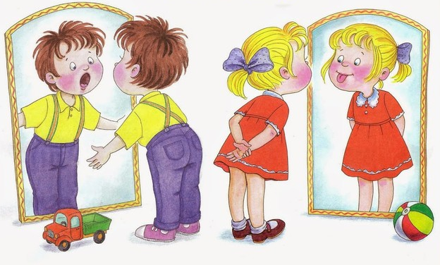
Интерактивное обучение активизирует самостоятельную познавательную деятельность учеников и, следовательно, положительно влияет на личностный рост школьников.
5 слайд

Slide 6
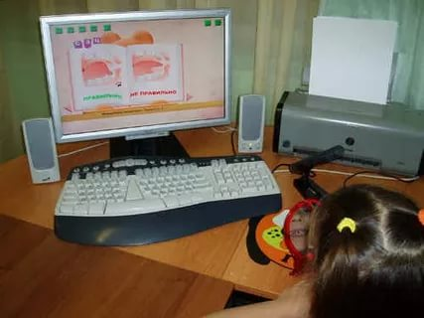
Важными задачами по применению компьютерных технологий в коррекционно-логопедической работе - оптимизация процесса коррекции устной речи детей и в целом, содействие гармонизации развития ребёнка.
6 слайд

Slide 7
Ведущими задачами являются:
1. Активизировать память ребенка
2. Развивать артикуляционную моторику.
3. Включать каждого ученика в процесс усвоения логопедического материала.
4.Повышать познавательную мотивацию.
5.Развивать навык самостоятельной учебной деятельности;
6.Корректировать нарушения сенсорной сферы
7.Развить фонематическое восприятие
8.Развить звуковой анализ и синтез
9.Закреплять правильное произношение звуков.
10.Развить лексический запас слов.
11.Развить грамматический строй речи.
12.Развить связную речь
7 слайд

Slide 8
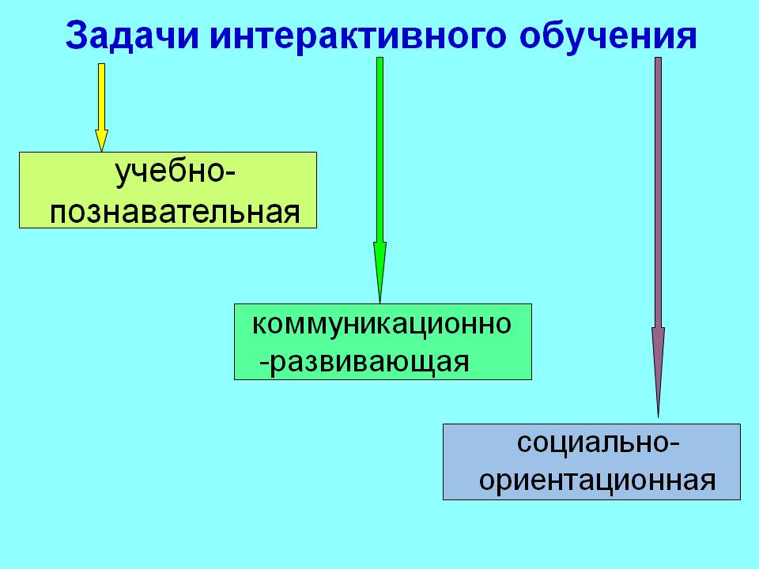
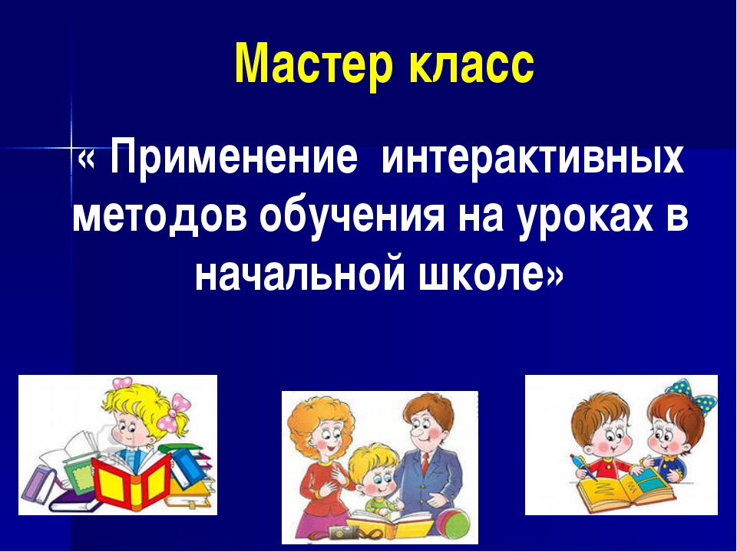
8 слайд

